Slide 1
基于目标性的显著性检测

Slide 2
什么是图像目标性
怎么将目标性加入到显著性检测中去
怎么得到图像的目标性
实验结果
有待解决问题

Slide 3
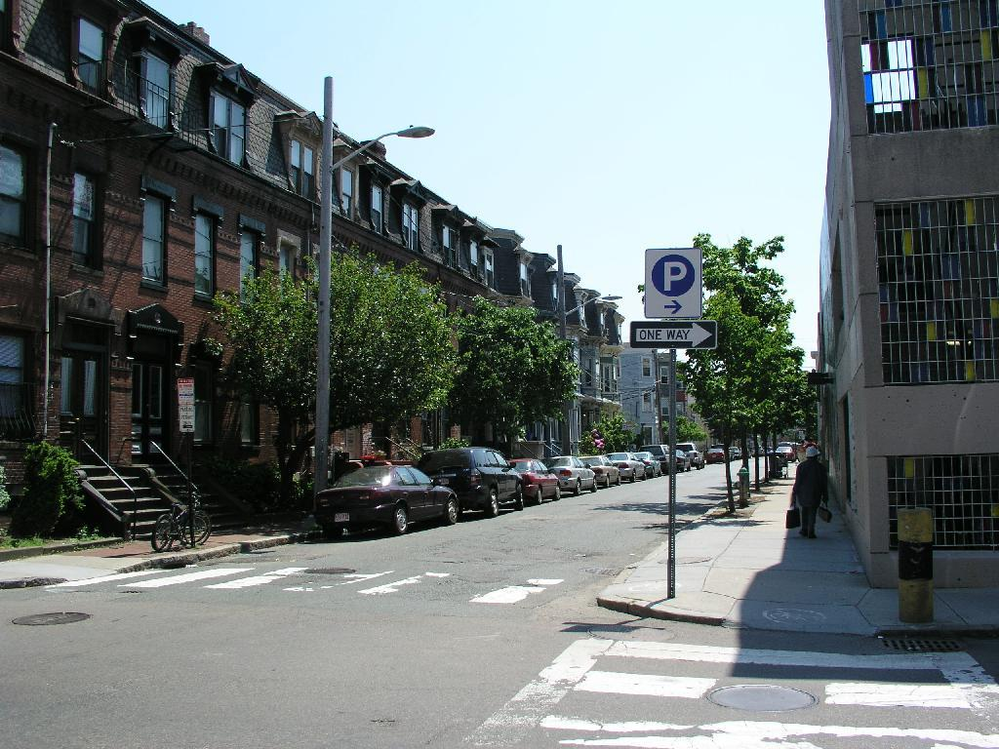
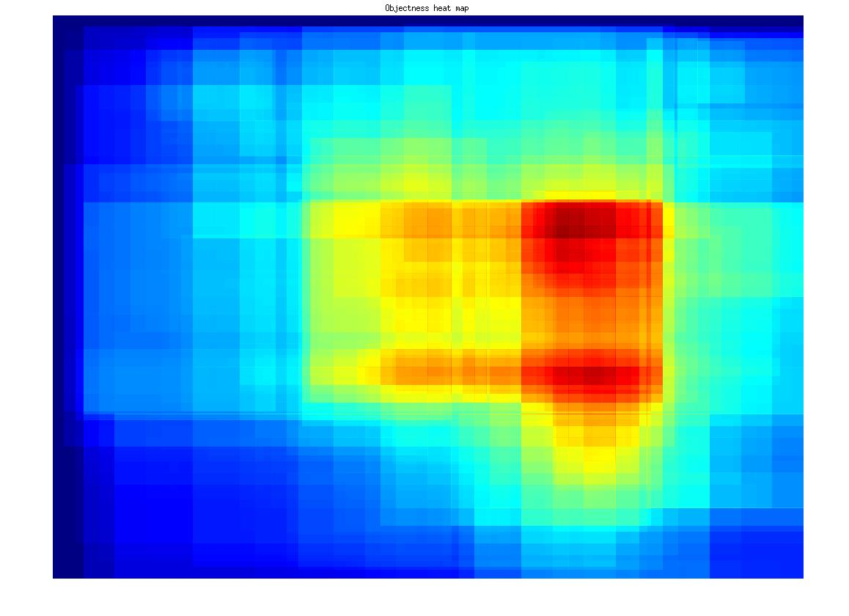
什么是图像目标性？
目标性是由Alexe等在文献[1]中提出，表示一个像素或区域包含完整目标的可能性
[1] B. Alexe, T. Deselaers, and V. Ferrari. Measuring the objectness of image windows. PAMI, 2012

Slide 4
怎么将目标性加入到显著性检测？
目标性检测O
S1=a*O+b*S
数据
显著性图S1
数据
目标性检测
显著性检测
显著性图S
显著性检测S
方式一
方式二

Slide 5
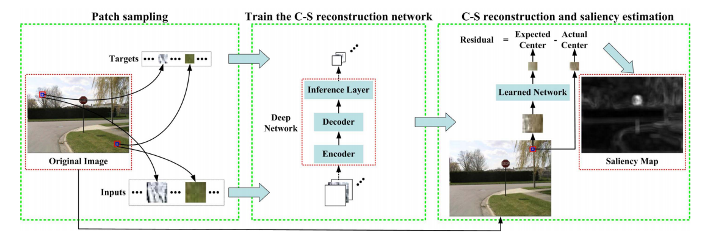
怎么将目标性加入到显著性检测？
随机采样，不需要任何先验知识

Slide 6
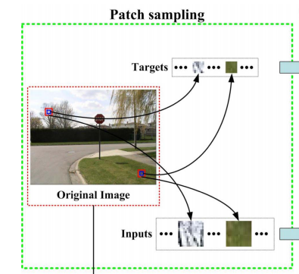
不随机采样：
图片
不随机采样
Objectness Map
采样

Slide 7
是怎么计算的？
每个显著性图得到多个windows
目标性检测我们采用的是CALVIN[2]提出的方法What is an object ?[3]
Scale
Saliency
通道分离
通道1
分割
输入图片
通道2
…...
…...
窗口打分
通道3
Color Contrast
每个windows根据三项原则打分
Edge Density
得到不同
尺度的图像
每个图像得到一个显著性图
Superpixels Straddling
[2] http://groups.inf.ed.ac.uk/calvin/objectness/
[3] Alexe, B., Deselares, T. and Ferrari, V. What is an object? CVPR 2010

Slide 8

上文中的Saliency是根据Hou et al.[4]提出的一种方式得到的
图像
感知系统的信息处理过程与外界信号的统计特性密切相关；
大脑之所以能够对外界环境自适应，是因为复杂的外界刺激存在冗余，而大脑的神经元能够有效地去除这些冗余；
自然图像的统计特性具有变换不变性：即将图像从原来的空间坐标变换到频率坐标系中，图像在空间中具有的统计特性在频域中仍然保留；
统计特性中尺度不变性，自然图像集合的平均傅里叶谱的幅值A(f)服从下式的分布：
FFT
振幅谱A(f)
相位谱P(f)
L(f)=log(A(f))
log振幅谱L(f)
V(f)=L(f)*h(f)
log平均频谱V(f)
R(f)=L(f)-V(f)
谱残差R(f)
创新点：大部分图片的背景在某个空间上都有通有 特性，剔除背景，得到前景显著性图
IFFT
显著性图
[4] X. Hou and L. Zhang. Saliency detection: A spectral residual approach. In CVPR,2007

Slide 9
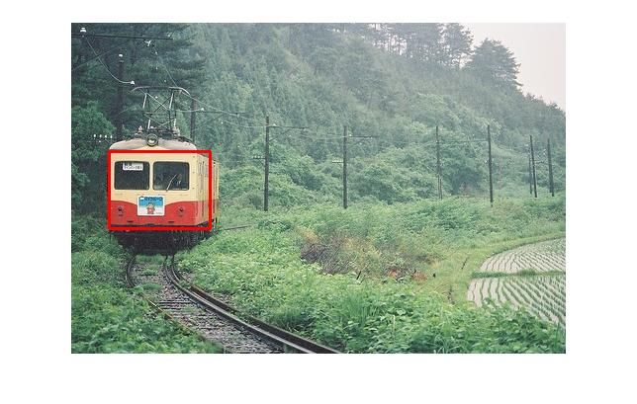
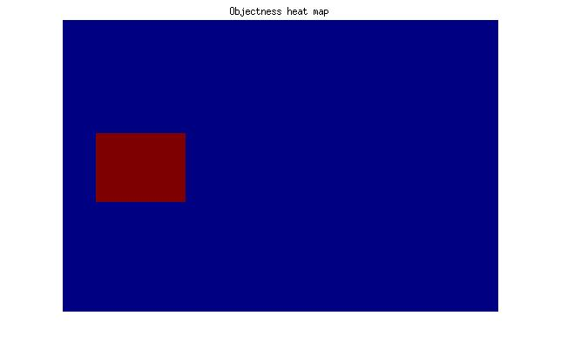
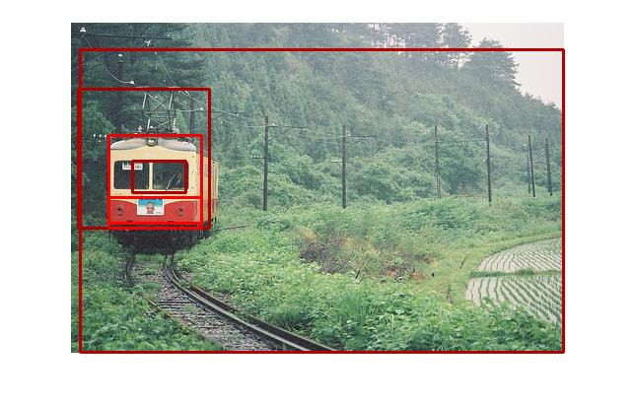
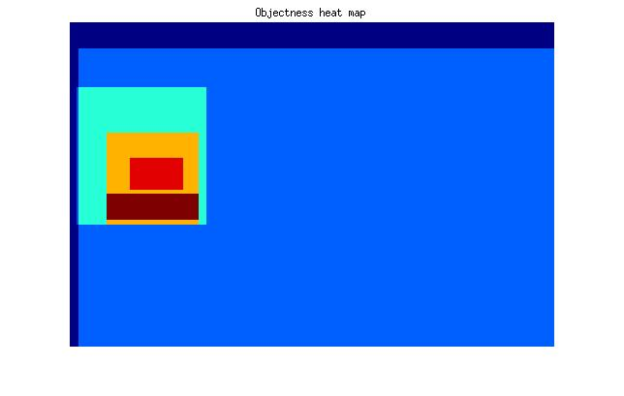

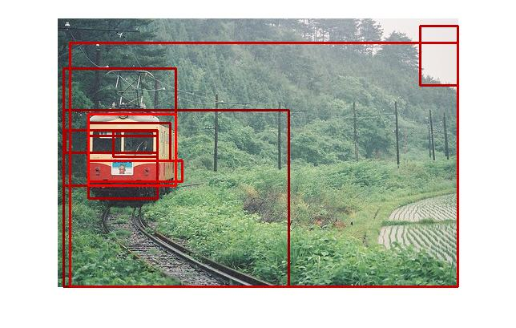
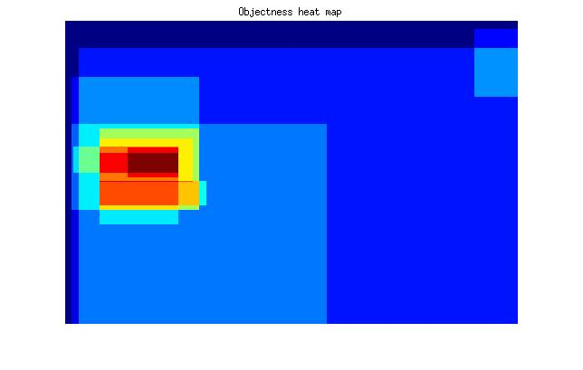
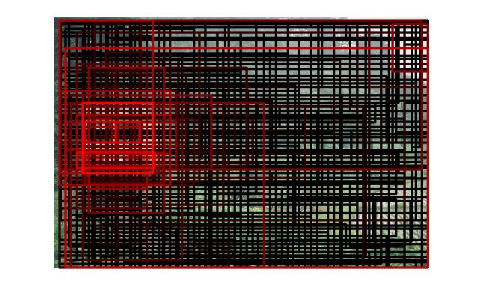
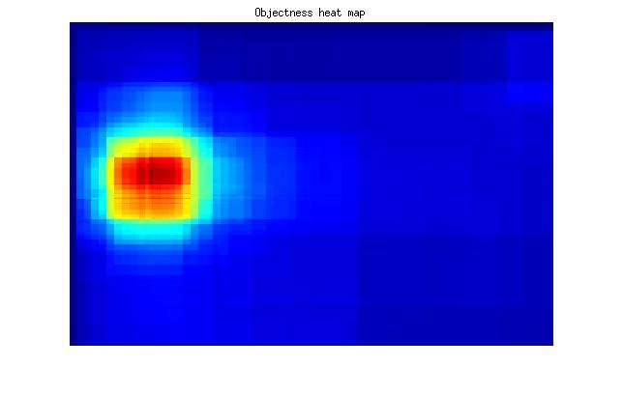
目标性检测效果图：
windows=1
windows=5
windows=10
windows=1000

Slide 10
图像显著性检测结果：
DS1(120幅图像)
 | Auc_Judd | Auc_Borji
师姐代码 | 0.7968 | 0.7858
100w/normalize | 0.7994 | 0.7883
1000w/obj<0.6 | 0.7971 | 0.7880
1000w/obj<0.5 | 0.7923 | 0.7829
1000w/obj<0.4 | 0.7807 | 0.7713
W：指求图像objectness时用了多少个windows
Obj：指根据objectness采样时objectness的阈值设置

Slide 11
有待解决问题：
上文提到的目标性检测效果怎么样，换成CNN效果怎么样；
目标性和显著性检测融合的其它方式；
目标性并不代表着显著性，我们的现在的方法其实是找到目标，剔除目标得到背景，能不能直接找到图像背景，然后采样；

Slide 12
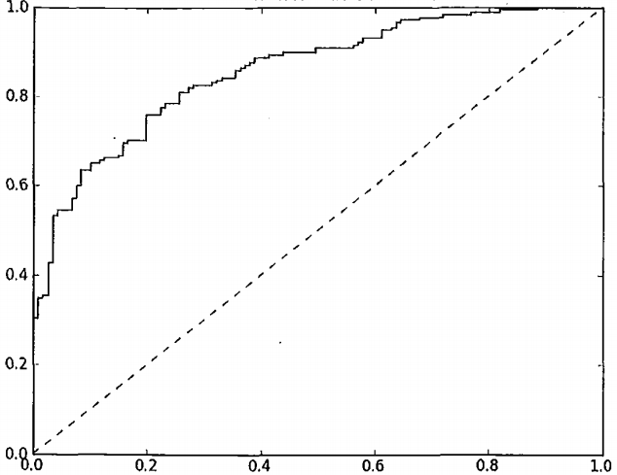
ROC曲线
 |  | 预测结果
 |  | +1 | -1
真实结果 | +1 | 真正例（TP） | 伪反例（FN）
 | -1 | 伪正例（FP） | 真反例（TN）
真阳率
真伪---表示预测结果和真实结果是否相同，相同为T，不相同为P
正反---只和预测结果相关，预测结果为+1则为P,预测结果为-1则为N
正确率（Precision）：TP/(TP+FP)
召回率（Recall）：TP/(TP+FN)
真阳率：TP/(TP+FN)
假阳率：FP/(FP+TN)
假阳率
（0,1）：所有的样本都正确分类（完美点）
（0,0）：所有的样本都预测为负样本
（1,1）：所有的样本都预测为正样本

Slide 13
Auc_Judd：
saliency
fixation
Nfixation: 真值图中正样本（1）的个数
Npixels: 总共的样本的个数
Sth: 显著性图中对应真值图中值为1的位置的点的值
allthreshes: 求roc点时设定的阈值
灰度图 [0,1]
二值图 {0,1}
allthreshes = Sort(Sth,’descend’)； 对Sth降序排序
for i = 1: Nfixation 得到Nfixation个roc点
thresh = allthreshes(i); 计算当前roc点时设定的阈值
tp(i+1) = i / Nfixation; 当前roc点的真阳率
fp(i+1) = ( aboveth - i ) / (Npixels – Nfixation)当前roc点的假阳率
score = trapz(fp,tp); 对roc点连成的曲线积分得到auc

Slide 14
Auc_Borji：
saliency
fixation
Nfixation: 真值图中正样本（1）的个数
Npixels: 总共的样本的个数
Nsplits: 求Nsplits个auc，然后得到平均auc
Sth: 显著性图中对应真值图中值为1的位置的点的值
randfix: 从显著性图中随机得到一个Nfixation* Nsplits的矩阵
allthreshes: 求roc点时设定的阈值
灰度图 [0,1]
二值图 {0,1}
随机取值
for s = 1: Nsplits 得到Nsplits个auc
curfix = randfix(:,s) 从randfix中取第s列
for i = 1:length(allthreshes) 计算当前的auc
thresh = allthreshes(i)
tp(i+1) = sum((sth>=thresh))/ Nfixation 真阳率
fp(i+1) = sum((curfix>=thresh))/ Nfixation 假阳率
auc(s) = trapz(fp,tp) 得到当前的auc
score = mean(auc) 对所有的auc平均
Nfixation*Nsplits
randfix

Slide 15
谢谢！

